Slide 1
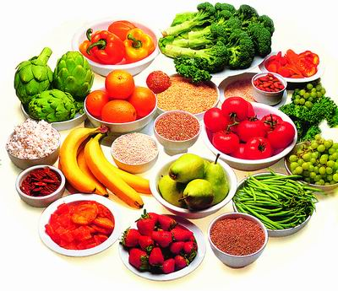
BỆNH
THIẾU VITAMIN A

Slide 2
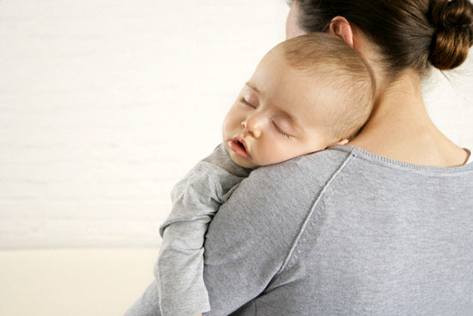
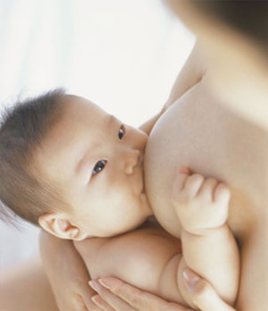

Slide 4
MỤC TIÊU BÀI HỌC
Hiểu được vai trò của vitamin A trong cơ thể
Trình bày được các nguyên nhân gây thiếu vitamin A
Kể được đúng 6 biểu hiện lâm sàng theo các giai đoạn của bệnh thiếu Vitamin A.
Trình bày được phương pháp điều trị và phòng bệnh .

Slide 5
Nội dung
Vai trò vitamin A
Các yếu tố nguy cơ
Triệu chứng
Biến chứng
Điều trị
Phòng bệnh

Slide 6
THIẾU VITAMIN A
Thiếu Vitamin A là một trong các bệnh thiếu dinh dưỡng thường gặp
là nguyên nhân chính gây bệnh mù lòa ở trẻ dưới 5 tuổi.
Trong những năm gần đây nhờ có chương trình phòng chống thiếu vitamin A quốc gia nên tỷ lệ mắc bệnh có biểu hiện lâm sàng đã giảm đáng kể.

Slide 7
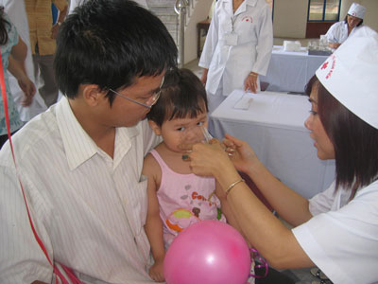
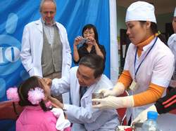

Slide 8
Thiếu vitamin A
Thiếu viatamin A sẽ làm:
cho trẻ chậm phát triển,
dễ mắc các bệnh nhiễm trùng như viêm phổi, tiêu chảy, nhiễm trùng da…dẫn tới tử vong.
Ngoài ra thiếu viatamin A còn đi kèm với bệnh suy dinh dưỡng.

Slide 9
1. VAI TRÒ CỦA VITAMIN A TRONG CƠ THỂ.
  Đặc tính và chuyển hóa vitamin A:
Vitamin A có tên khoa học Retinol.
Chỉ có trong thức ăn động vật.
Trong thức ăn thực vật có nhiều provitamin A (tiền vitamin A).
Khi vào cơ thể các tiền vitamin A được chuyển thành vitamin A.
Sau khi vào ruột, vitamin A được hòa tan trong chất béo và được hấp thu dưới dạng Retinol

Slide 10
Đặc tính và chuyển hóa vitamin A(1)
Trong các sắc tố tiền vitamin A thì β carotene có đặc tính sinh học cao nhất.
Khi vào cơ thể các tiền vitamin A được chuyển thành vitamin A.
Các loại rau có màu xanh đậm, các loại quả có màu da cam chứa nhiều β carotene.
Vitamin A tan trong chất béo, không tan trong nước,
Được tích lũy ở gan
Tr

Slide 11
Vai trò của vitamin A
Có vai trò trong quá trình cấu tạo sắc tố võng mạc cần cho hoạt động thị giác.
Tái tạo biểu mô, bảo vệ sự toàn vẹn của giác mạc và các tổ chức biểu mô dưới da.
Có vai trò trong sự tăng trưởng.
Tham gia vào quá trình đáp ứng miễn dịch và chống nhiễm trùng.

Slide 12
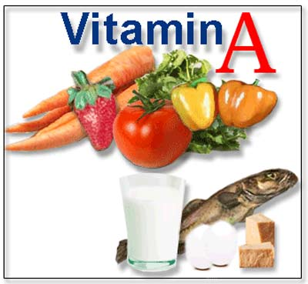

Vai trò của vitamin A

Slide 13
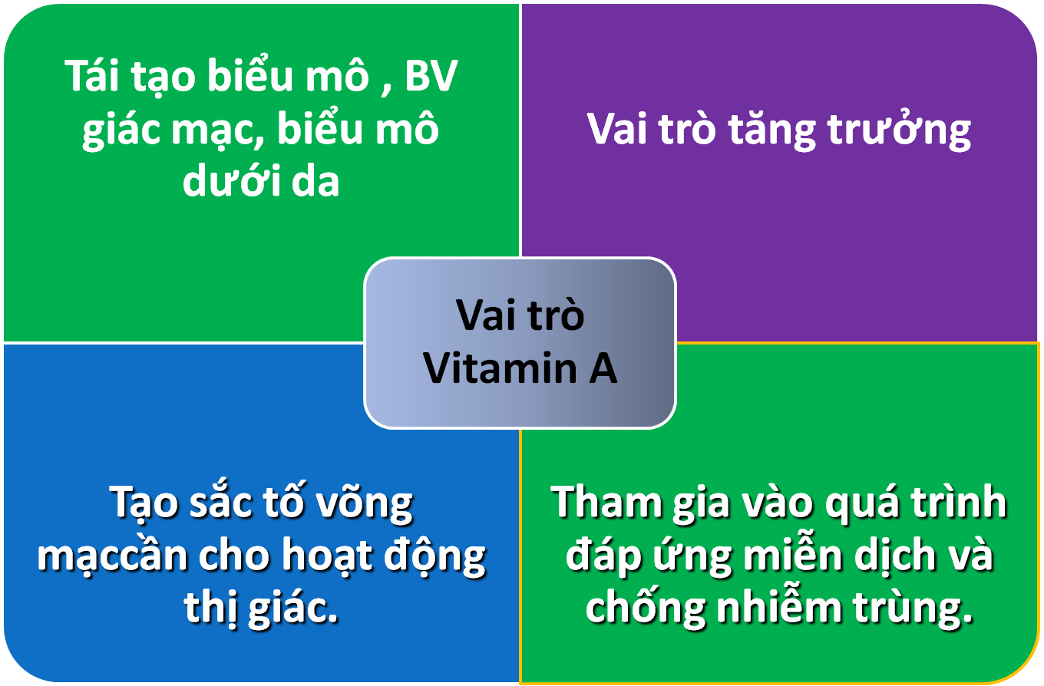

Slide 14
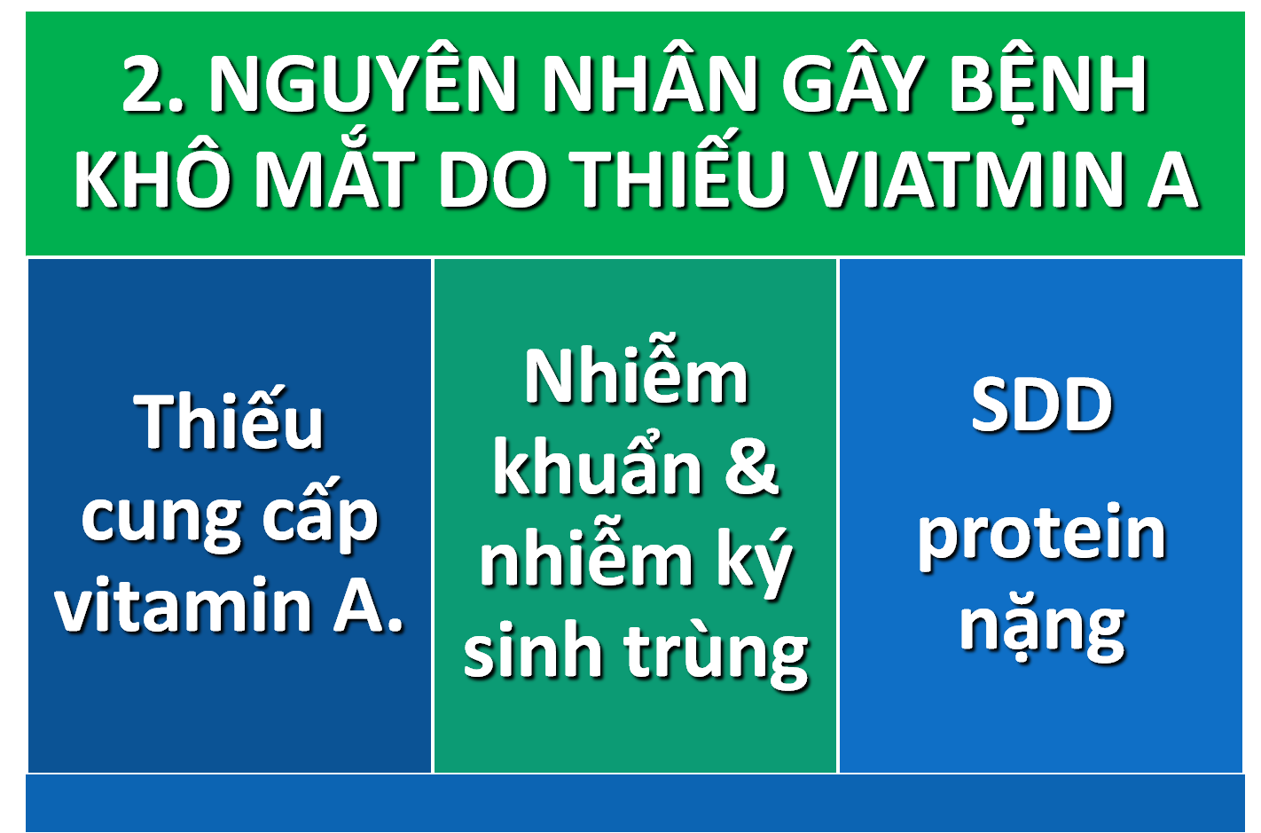

Slide 15
2. NGUYÊN NHÂN GÂY BỆNH KHÔ MẮT DO THIẾU VIATMIN A
  2.1 Thiếu cung cấp vitamin A.
Khẩu phần ăn thiếu hụt vitamin A, thường xảy ra trong giai đoạn trẻ ăn bổ sung.
Ở nước ta, theo điều tra gần đây cho thấy vitamin A trong khẩu phần ăn của trẻ dưới 5 tuổi chỉ đạt 30 – 50% theo nhu cầu đề nghị của Tổ chức Y tế Thế giới.
Chế độ ăn thiếu dầu mỡ làm giảm hấp thu vitaimin A.
Trẻ không được bú mẹ rất dễ thiếu vitamin A, sữa non có nhiều Vitamin A

Slide 16
2.2 Nhiễm khuẩn và nhiễm ký sinh trùng
Sởi
Tiêu chảy.
Rối loạn tiêu hóa kéo dài
Viêm đường hô hấp: VPQ, viêm phổi…
Nhiễm giun nặng, nhất là giun đủa cũng là nguyên nhân của thiếu vitamin A.

Slide 17
2.3. Suy dinh dưỡng protein nặng
Trẻ SDD kèm theo thiếu vitamin A.
Thiếu protein sẽ ảnh hưởng tới chuyển hóa, vận chuyển và sử dụng vitamin A trong cơ thể.
Một chế độ ăn nghèo protein, thường nghèo vitamin A.
Ngoài ra thiếu các vi chất như kẻm cũng ảnh hưởng tới chuyển hóa vitamin A trong cơ thể.

Slide 18
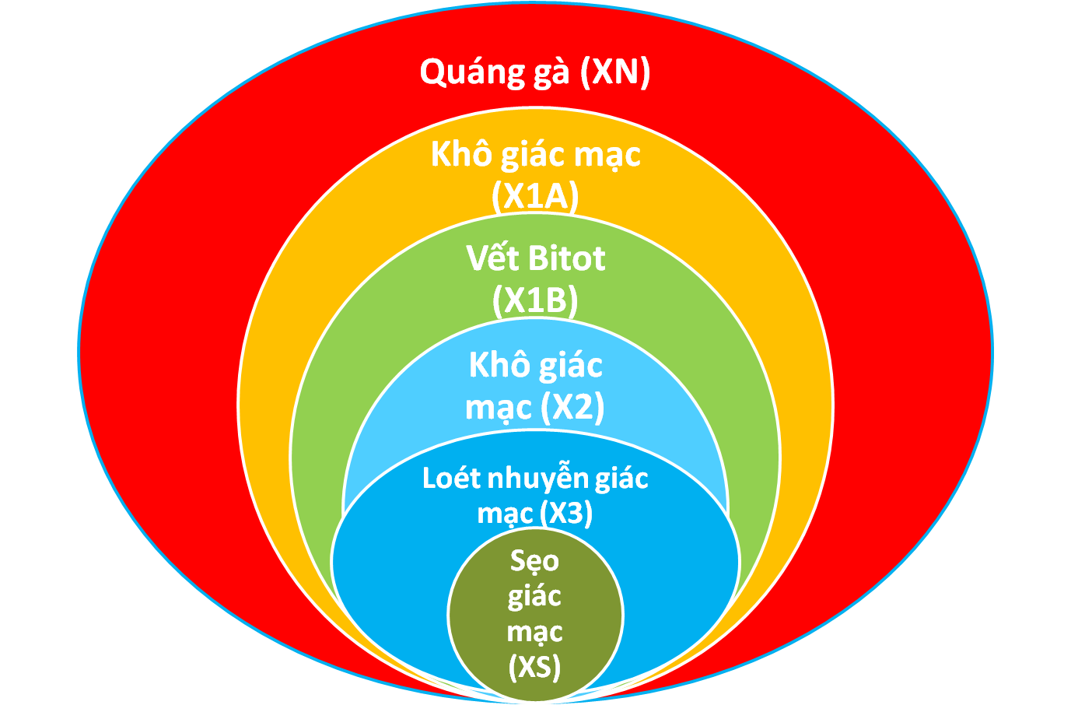
3. Các biểu hiện lâm sàng

Slide 19
1. Quáng gà (XN)
là dấu hiệu sớm nhất, là hiện tượng giảm thị lực trong điều kiện thiếu ánh sáng.
Trẻ ít hoạt động, đi hay vấp ngã. Dấu hiệu này khó phát hiện ở trẻ còn nhỏ và ở trẻ chưa biết đi.
Giai đoạn này nếu được điều trị bằng Vitamin A liều cao sẽ khỏi bệnh nhanh sau 2 – 3 ngày.

Slide 20
2. Khô Kết mạc (X1A)
Là tổn thương đặc hiệu do thiếu Vitaimin A, gây biến đổi thực thể sớm nhất ở phần trước nhãn cầu.
Kết mạc mất sắc bóng láng (KM khô), có màu vàng nhạc xù xì, không thấm nước, không thông suốt, đây là hiện tượng tăng sừng hóa.

Slide 21
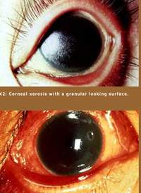
3.Vệt Bitot (X1B)
là triệu chứng đặc trưng của bệnh thiếu Vitamin A.
Vệt Bitot chính là đám tế bào biểu mô kết mạc bị khô, dày lên, sừng hóa và bong vảy.

Slide 22
4 Khô mờ giác mạc (X2)
làm trẻ chói mắt, hay nhắm mắt, nhẹ biểu hiện mất bóng láng, sù sì và khô.
Nặng kết mạc đục mờ như làn sương phủ

Slide 23
5. Loét nhuyễn giác mạc (X3) | 6. Sẹo giác mạc
Là triệu chứng nặng, trẻ sợ ánh sáng nhắm nghiền , chảy nước mắt. | là di chứng của loét giác mạc . Tùy theo vị trí mưc độ sẹo ( sẹo lồi, sẹo dúm) có thể chỉ những chấm nhỏ, hoặc như khói phủ, có thể toàn bộ giác mạc → sẽ ảnh hưởng đến thị lực hoặc gây mù không hồi phục.

Slide 24
4. ĐIỀU TRỊ
Khi bắt đầu có TC là phải điều trị cấp tốc theo phác đồ khuyến cáo của Tổ chứcY tế Thế giới.
1.Cho các trẻ dưới 1 tuổi.
2.Cho trẻ > 1 tuổi.

Slide 25
1. Cho các trẻ dưới 1 tuổi
Tổng liều 300.000 đơn vị, chia làm 3 lần uống:
Liều thứ I: uống ngay khi trẻ nhập viện
Liều thứ II: vào ngày thứ 2 sau nhập viện
Liều thứ III: cách ngày thứ 2 từ 10 – 14 ngày (để tránh ngộ độc vitamin A)

Slide 27
2. Cho tất cả trẻ từ 1 tuổi trở lên
Uống vitamin A tổng liều 600.000 UI chia 3 lần:
Liều I: 200.000 UI vitamin A ngay khi nhập viện.
Liều II: 200.000UI ngày thứ 2 sau nhập viện,
Sau ngày thứ 2 từ 10 – 14 ngày cho uống tiếp 200.000 UI vitamin A.

Slide 28
5. PHÒNG BỆNH
a. Giáo dục về dinh dưỡng
Nuôi con bằng sữa mẹ.
Chế độ ăn của trẻ cần có đủ chất béo để hỗ trợ việc hấp thu vitamin A.
b. Phòng các bệnh nhiễm trùng bằng cách đưa trẻ đi tiêm chủng theo lịch.
c. Cho trẻ uống vitamin A ( theo chương trình)
d. Hướng dẫn bà me phát hiện dấu hiệu của bệnh sớm nhất.

Slide 29
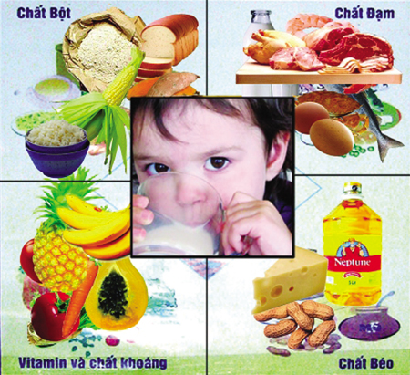

Slide 30
Tự lượng giá
Chọn câu trả lời đúng nhất.
1. Nguyên nhân gây khô mắt do thiếu vitaminA
A. Rối loạn quá trình hấp thu Vitamin A
B. Mắc các bệnh phổi thận.
C. Thiếu các vi chất như sắt, canci…
D. Không phải tất cả nguyên nhân trên.

Slide 31
Chọn câu trả lời đúng nhất
2. Khi trẻ biểu hiện thiếu vitamin A ở mắt cần được.
Điều chỉnh chế độ ăn
Nhỏ Vitamin A vào mắt
Cho nhập viện để điều trị liều tấn công và theo dõi diễn biến
Cho uống liều phòng bệnh mỗi sáu tháng

Slide 32
